Slide 1


Apresentação ITAC
Rede Arte Sudeste
Rede CONCRAB
Rede EcoSol Minas

Slide 2
Rede Arte Sudeste
Atua nos estados do Rio de Janeiro, Espírito Santo e Minas Gerais:
10 municípios no Rio de Janeiro:
Cabo Frio
Conceição de Macabu
Itaboraí
Italva
Macaé
Rio das Ostras
São João de Meriti
São Pedro D’Aldeia
Saquarema
Silva Jardim

Slide 3
Rede Arte Sudeste
3 municípios no Espírito Santo:
Guaçuí
Jerônimo Monteiro
Muniz Freire
2 municípios em Minas Gerais:
Eugenópolis
Divino

Slide 4
Rede Arte Sudeste
A proposta da Rede Arte Sudeste consiste em :
120 horas: Técnicas de Artesanato
80 horas: Economia Solidária, Autogestão e Comércio Justo
50 horas: Pedagogia da Alternância, como atividade complementar ou substituindo as horas dentro dos módulos acima, de acordo com a necessidade do projeto.
As Técnicas de Artesanato que oferecemos para os 15 municípios são:
Fibra de Bananeira
Bordado
Brinquedos Pedagógicos
Couro de Peixe
Reaproveitamento de Tecido
Pintura em Tecido

Slide 5
Rede Arte Sudeste
A Rede Arte Sudeste direciona sua execução com foco na articulação com as comunidades, levando em conta:
Matéria-prima disponível na região para escolha da técnica de artesanato, com preservação do meio ambiente, garantia do domínio da cadeia produtiva e autogestão plena por parte da comunidade;
Necessidade de geração de renda para o grupo atendido, seja como renda complementar, seja como renda alternativa;
Possibilidade de articulação de parcerias locais (prefeituras, associações, cooperativas, os próprios educandos) para auxiliar na execução do PlanSeQ;
Incentivo à Multiplicação como princípio da Economia Solidária.

Slide 6
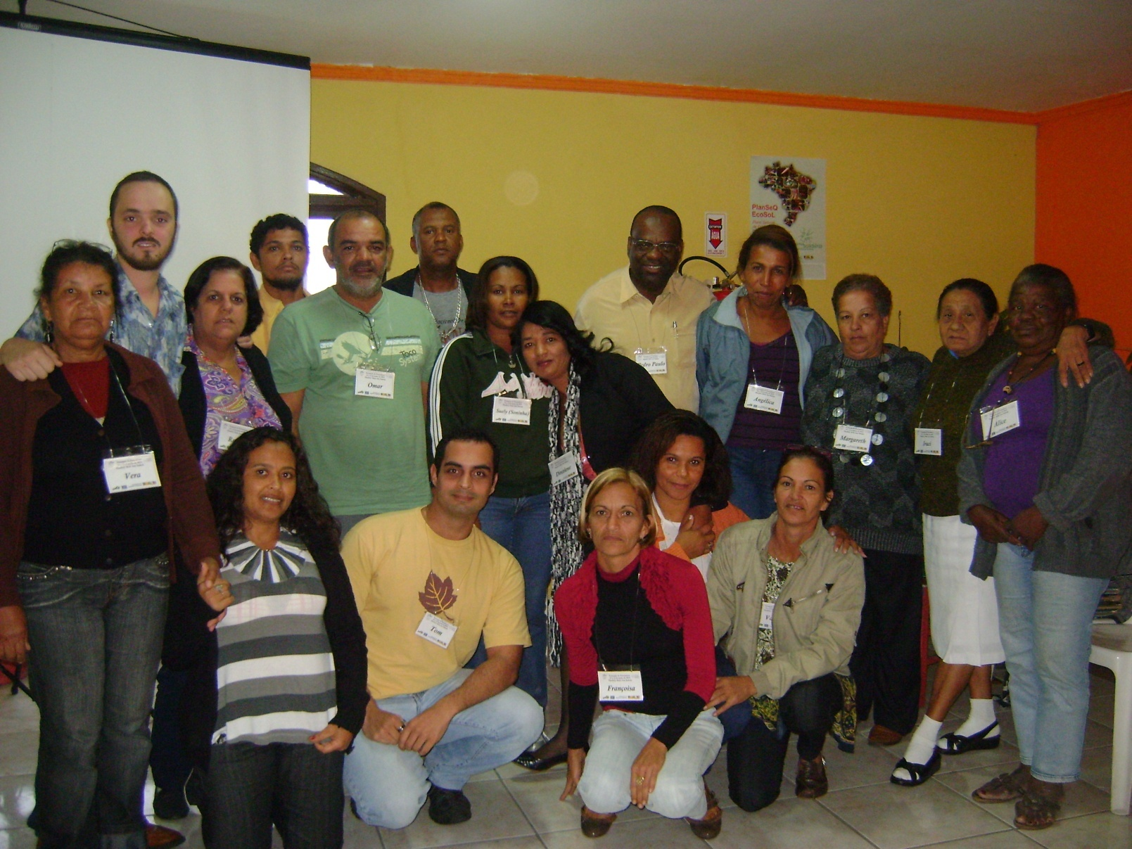
Rede Arte Sudeste

Slide 7
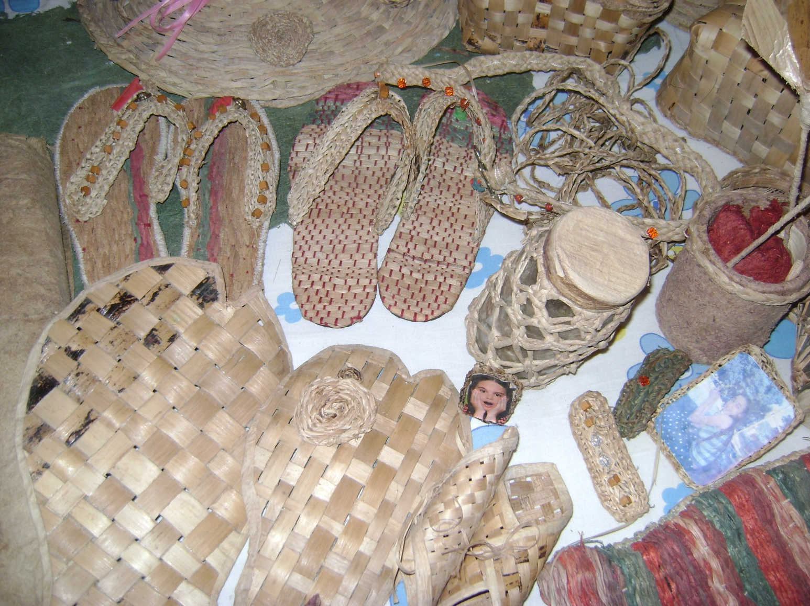
Rede Arte Sudeste

Slide 8
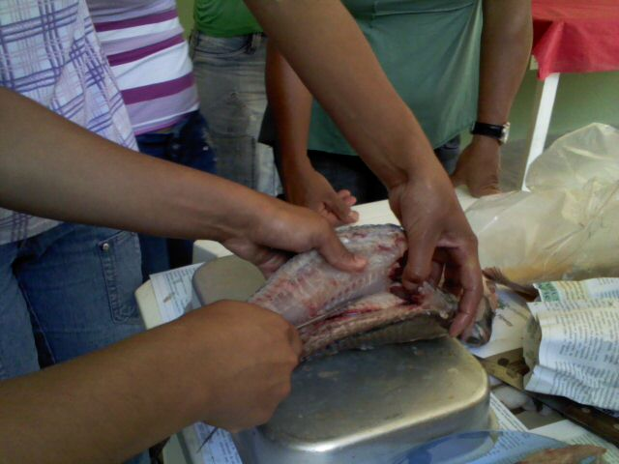
Rede Arte Sudeste

Slide 9
Rede CONCRAB
Veranópolis | ITERRA
Veranópolis
Igarapé do Meio | MARGARIDA ALVES
Igarapé do Meio
Guararema | ENFF
Guararema
Caruaru | PAULO FREIRE
Caruaru

Slide 10
Rede CONCRAB
História e atuação
Educação do Campo
  Pedagogia do oprimido
  Pedagogia do trabalho
  Pedagogia do Movimento
Inclusão no ensino superior
  Quantitativa – vagas e cursos
  Qualitativa – pedagogia da alternância
Temas dos cursos
  Economia solidária x cooperativismo
  Questão agrária e luta pela terra
  Desenvolvimento popular do campo: agroecologia e educação do campo

Slide 11
Rede EcoSol MG
Reforma agrária em MG
Temas dos cursos
  Aproximação à reforma agrária
  Formação política/crítica/cultura
  Fortalecimento organizativo e cidadão
  Desenvolvimento produtivo e trabalhista
  Mesa redonda em Governador Valadares

Slide 12
Rede EcoSol MG
Montes Claros
Diogo de Vasconcelos
Governador Valadares
Belo Horizonte
Betim
Resplendor
Frei Inocêncio
Tumiritinga
Belo Horizonte

Slide 13
Rede EcoSol MG
Jequitinhonha | Felizburgo
 | Novo Cruzeiro
 | Salto Divisa
Norte | Jequitaí
 | Montes Claros
 | Taiobeiras
Alto Paranaíba | Patrocínio
Rio Doce | Governador Valadares
 | Governador Valadares
 | Governador Valadares
 | Governador Valadares
 | Coroaci

Slide 14
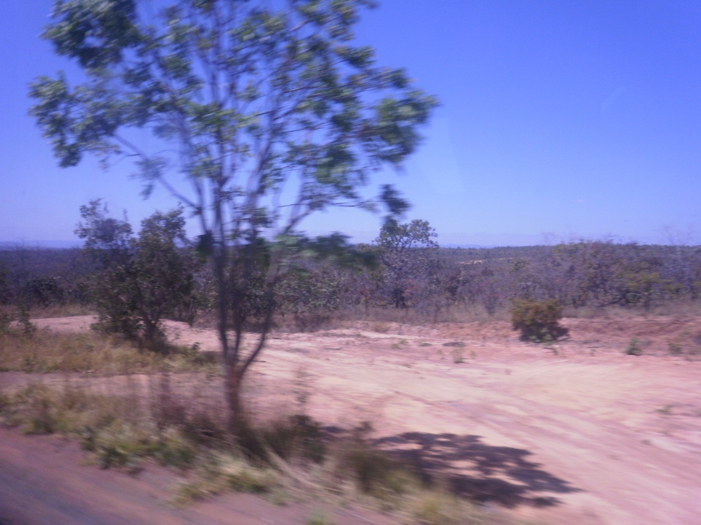

Slide 15
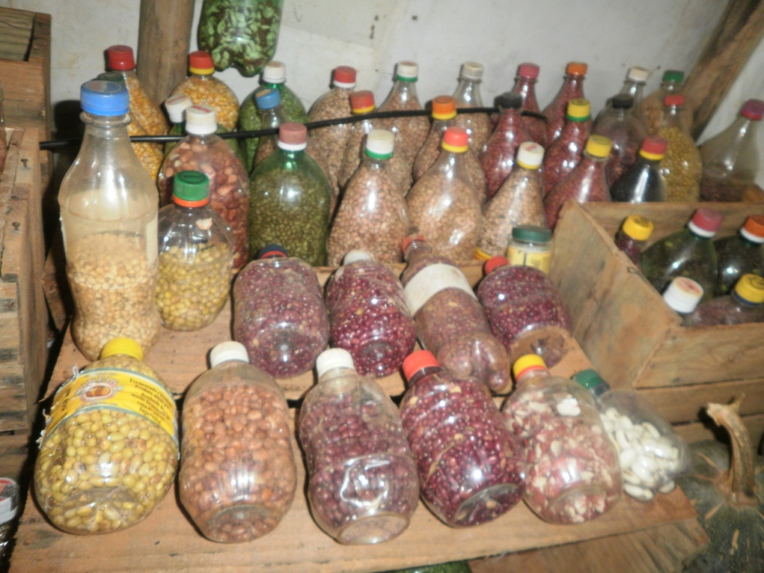
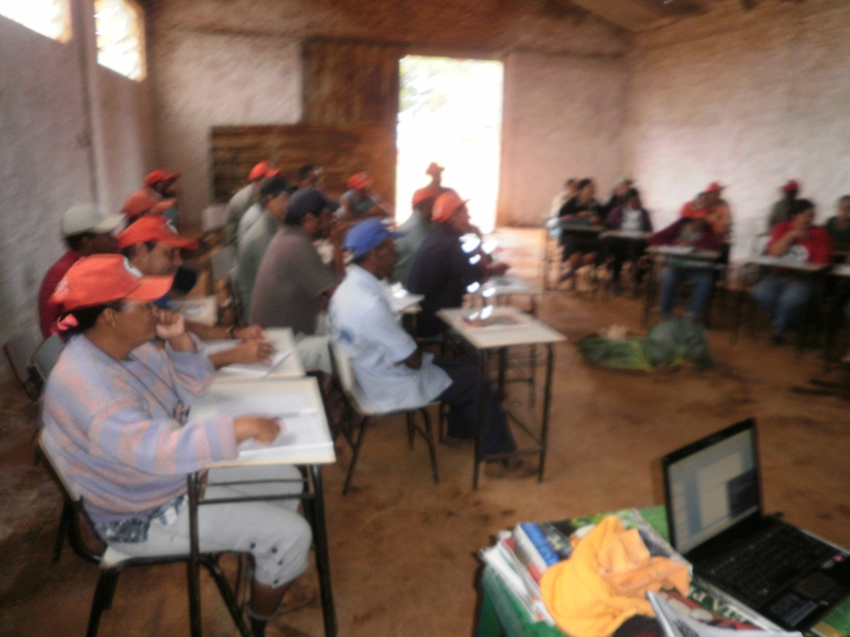

Slide 16
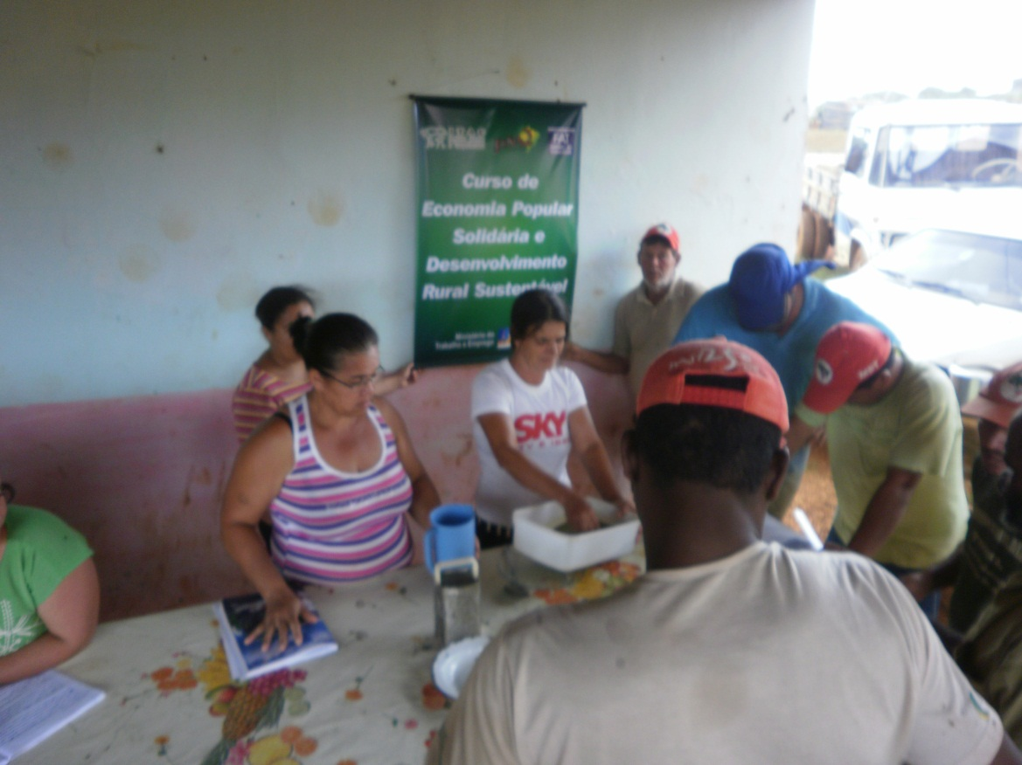
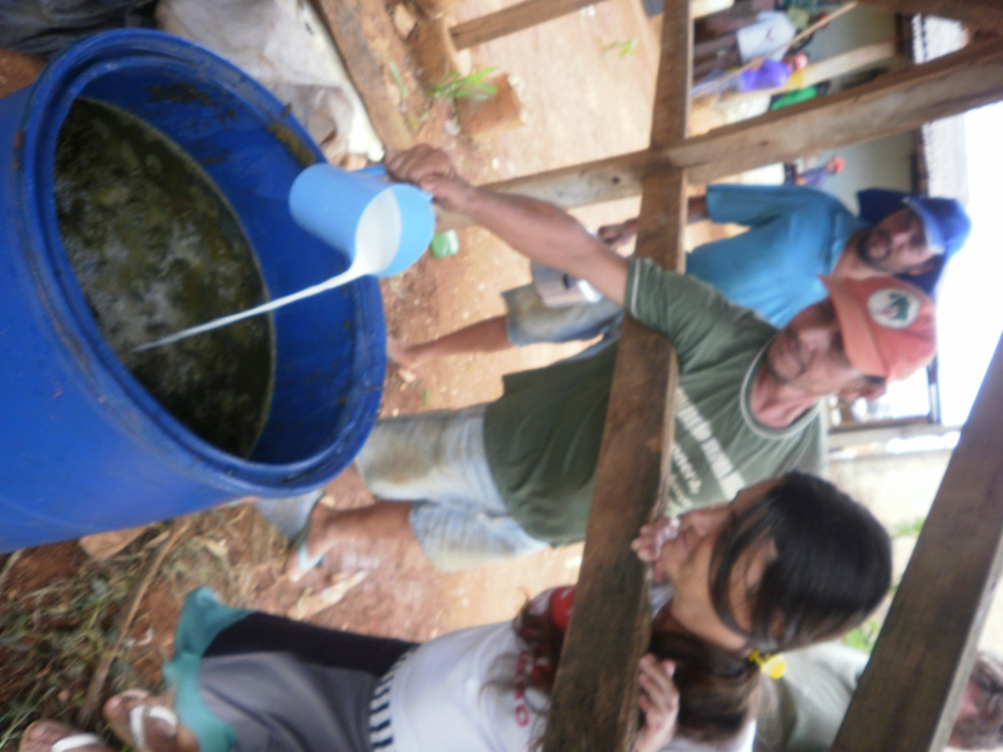

Slide 17
Como as redes chegaram a trabalhar em conjunto
Um pouco da história do ITAC
ITAC e reforma agrária
Conhecendo Dona Margareth
A rede MG via governo estadual/ITER
Depois de dois anos de trabalho, nossas diferenças e proximidades

Slide 18
Como as redes chegaram a trabalhar em conjunto
Um pouco da história do ITAC
ITAC e reforma agrária
Conhecendo Dona Margareth
A rede MG via governo estadual/ITER
Depois de dois anos de trabalho, nossas diferenças e proximidades

Slide 19
Questões para Análise
Questões Pedagógicas:
Continuidade:
Como garantir a continuidade do trabalho realizado pelo PlanSeQ após o fim da execução dos projetos? Que condições os grupos terão para se manterem? Um curso de qualificação isolado, sem uma política de apoio, não é garantia de transformação.
Avaliação:
Como estabelecer critérios de avaliação para garantir a qualificação dentro da Economia Solidária? Devemos seguir os mesmos parâmetros da meritocracia? Tem sentido realizarmos uma avaliação individual e comparativa?
Escolarização:
Como trabalhar conteúdos que envolvem política, fisolofias e análise da realidade em um contexto onde, dentro de um grupo, encontramos diferenças tão grandes de instrução? Como lidar com a baixa escolaridade? De quais instrumentos pedagógicos dispomos?

Slide 20
Questões para Análise
Questões Pedagógicas:
Material Didático:
Como exigir o uso de apostilas onde, dentro de um grupo, há pessoas com dificuldades de leitura/escrita? Como evitar sua alienação?
Questão prática: poucos recursos para execução nos projetos desse material;
Inclusão social: evitar abismos dentro do grupo, onde parte do público alvo (inclusive educadores) tem dificuldade de leitura/escrita, ou de acesso aos meios de comunicação.
Questão pedagógica: desconstruir a postura hierárquica presente na relação entre ‘professor’ e ‘aluno’; valorizar a prática e as vivências de cada um, independente do nível de escolaridade; fortalecer a lógica de que as soluções se encontram dentro da realidade dos indivíduos, e não ‘fora’ delas (como a supervalorização do conhecimento acadêmico poderia indicar).

Slide 21
Questões para Análise
Questões Operacionais:
Execução centralizada vs. Execução Regional:
Há dificuldade de se garantir a execução do projeto onde sua coordenação fica centralizada em um local, exigindo deslocamento, tempo, recursos, etc., além da dificuldade de compreensão da realidade local.
Mudança de Município:
A dificuldade de modificar um município a ser atendido dentro da burocracia do ministério não corresponde à realidade das localidades e de sua população, levando em conta as limitações do próprio PlanSeQ quanto a prazos e recursos.

Slide 22
Questões para Análise
Questões Operacionais:
Ambivalência entre Rubrica e Orçamento:
Ao fixar desde o início do projeto o orçamento com as devidas rubricas de forma rígida, qualquer modificação, mesmo justificada, fica à mercê do tempo do ministério para análise e aprovação (ou não) da modificação, o que pode até mesmo comprometer a execução do convênio. Não é possível flexibilizar?
Deslocamento dos Educadores e da Coordenação:
As exigências não correspondem à realidade do transporte no país. Não é possível fazer orçamentos prévios, garantir comprovantes , e nem mesmo se há transporte para algumas localidades.

Slide 23
Questões para Análise
Questões Operacionais:
Documentação dos Educandos e contas bancárias:
A executora ou seus educadores não podem ser responsabilizados pela situação de registro dos educandos nas instituições competentes. Não é papel do convênio regularizar a documentação dos educandos, e nem utilizar este critério para excluir participantes, como também não podemos exigir que todos tenham conta bancária.
SIGAE / SICONV:
A duplicidade de alimentação em ambos os sistemas sobrecarrega o trabalho das entidades, isso quando não precisam realizar um terceiro registro documental.

Slide 24
Questões para Análise
Questões Operacionais:
Contrapartidas:
O fato de conseguirmos contrapartidas não-financeiras não é contabilizada pelos convênios.
Além disso, há um paradoxo em exigir uma contrapartida financeira desproporcional à realidade de entidades sem fins lucrativos, o que abre margem para interpretações e inferências de práticas suspeitas.
SENAES e SPPE:
Entende-se que a SENAES, dentro do seu papel, consegue atuar como parceiro, sem fugir de sua responsabilidade dentro do convênio.
No caso da SPPE, há uma relação de desconfiança que não é produtiva, e que nada acrescenta ao seu papel de fiscalizadora dos convênios, pesando ainda a incrivel dificuldade de diálogo e comunicação.

